Slide 1

YourChoice
Online Wahlsystem

Slide 2
Produkt
Elektronische Wahlen
Sicher
Umfang
Webseite
Datenbank
Serverinstanzen

Slide 3
Produkt
Backupsystem
Umweltfreundlich
Einfacher Import von Wählern/Parteien und Kandidaten

Slide 4
GUI

Slide 5
Storyboards

Slide 6
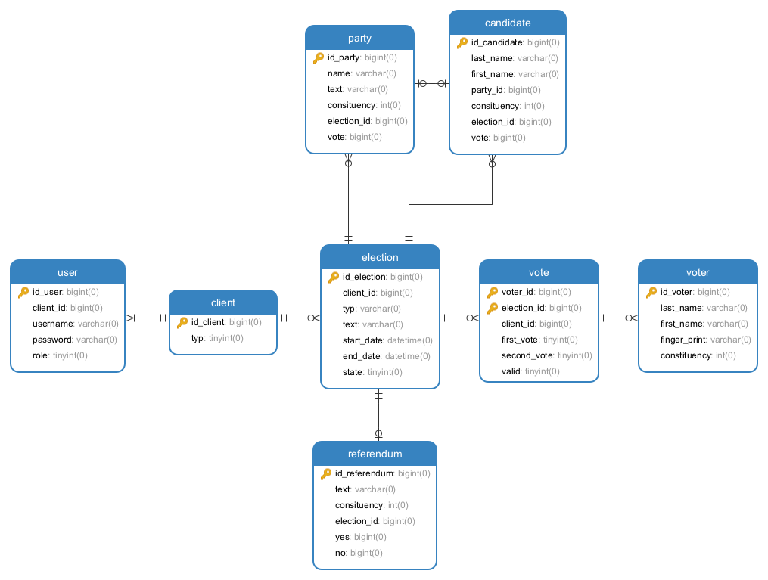
Datenbank

Slide 7
Systemtest

Slide 8
Funktionaler Test

Slide 9
Tools

Slide 10
Frontendtools
Node
Npm
Antd
Axios
Babel
React

Slide 11
Frontendtools
Chart.js
Eslint
Moment
Less
prettier

Slide 12
Backendtools
PHP
Laravel
Homestead
Virtualbox

Slide 13
Backendtools
Vagrant
Ubuntu
MySQL
PHPStorm

Slide 14
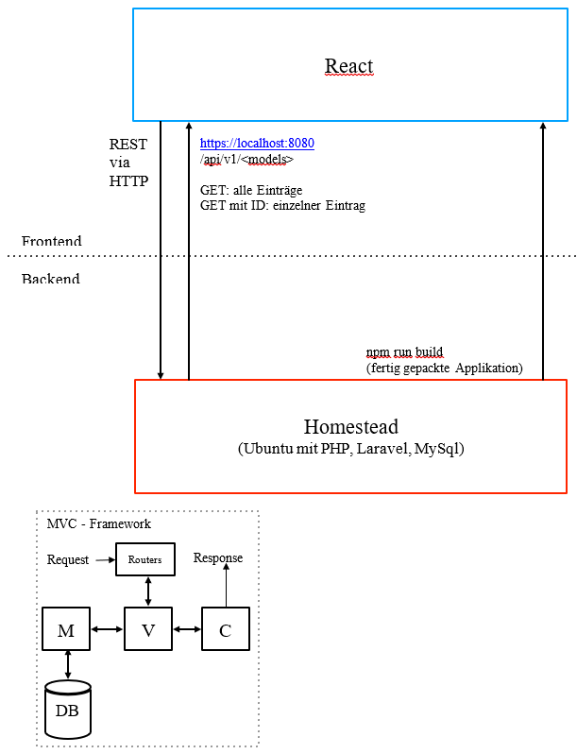
Architektur

Slide 15
Risiken

Slide 16
Danke fürs Zuhören

